Slide 1
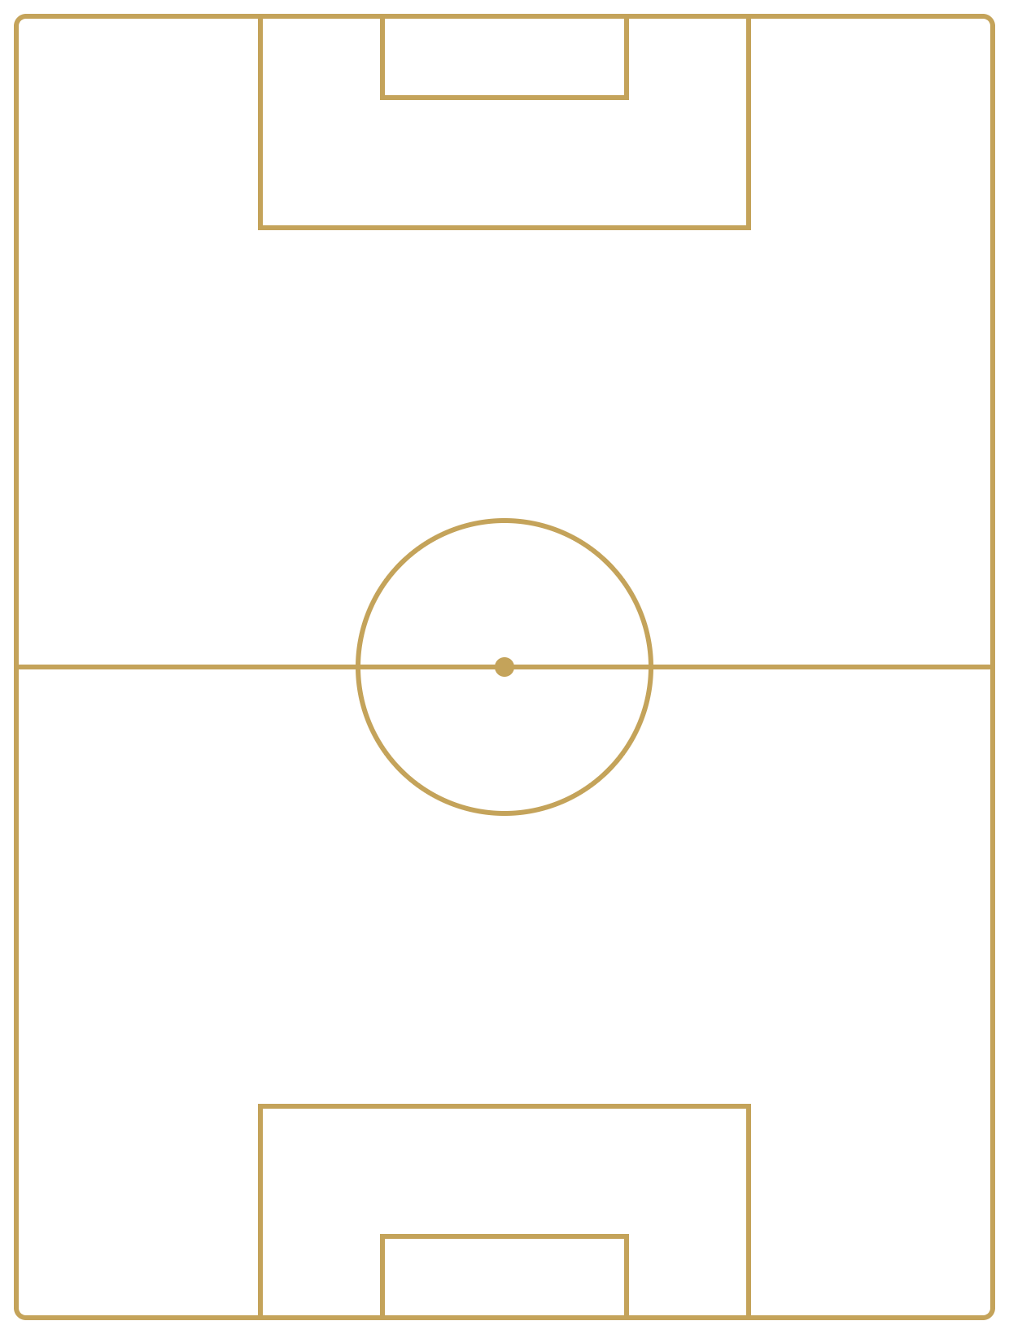
Valorisation des joueurs
PROJET FINAL · FORMATION DATA ANALYST
Big 5 · saison 2025-26
Le prix d'un joueur suit-il ses performances ?
Justine Meignen · Soutenance du 13 octobre 2026
Notes:
Bonjour. Je vais vous présenter mon projet : la valorisation des joueurs des cinq grands championnats européens sur la saison 2025-26. La question de départ est simple : est-ce que le prix d'un joueur suit ce qu'il fait sur le terrain ? On va voir que la réponse est « en partie », et surtout ce que le marché paie en plus.

Slide 2

Peut-on estimer, avec du machine learning, la valeur d'un joueur à partir de ses performances, et repérer ceux que le marché paie trop cher ou pas assez ?
PROBLÉMATIQUE
1
Performance
2
Modèle
3
Écart
Stats par 90 minutes, poste, championnat, âge
Apprise sur les cotes : le prix moyen du marché
Marché ÷ règle : qui est payé au-dessus ou en dessous ?
Enjeu : donner à un club qui recrute un prix de référence pour négocier.
Valorisation des joueurs · Big 5 2025-26
2 / 10
Notes:
La problématique : peut-on estimer, avec du machine learning, la valeur d'un joueur à partir de ses performances, et repérer ceux que le marché paie trop cher ou pas assez ? La démarche tient en trois étapes : on part des performances ; une régression apprend sur les 1 160 cotes comment le marché paie, en moyenne, les stats, l'âge, le poste et la ligue : c'est la règle ; puis on compare la cote de chaque joueur à ce prix moyen. L'écart, c'est ce que le marché paie en plus ou en moins. Pour un club, c'est un prix de référence en négociation. Précision : je n'essaie pas de prédire la cote future, j'estime la valeur actuelle. La prévision est une piste pour la suite.

Slide 3
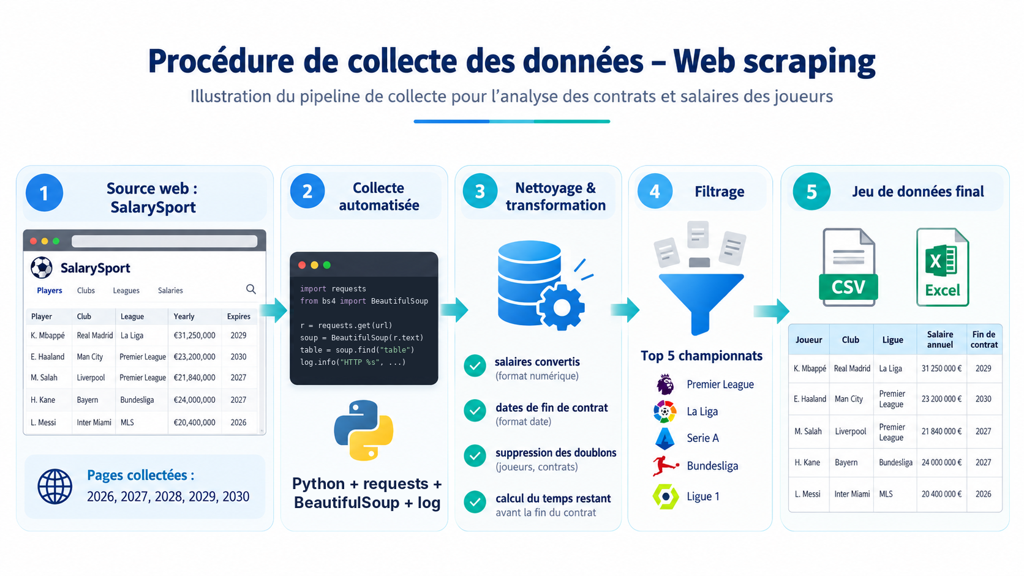

Quatre sources, un jeu de données propre
DONNÉES ET PIPELINE
3 730
joueurs FBref, 8 championnats
1 422
Big 5 · 900 minutes et plus
1 160
avec cote Transfermarkt
+ SalarySport (scraping) · panel Instagram de 100 joueurs
Sources : FBref, Transfermarkt, SalarySport, Instagram (relevé du 15/09/2026)
3 / 10
Notes:
Quatre sources. FBref pour les performances, Transfermarkt pour la cote, SalarySport pour les salaires et les fins de contrat, que j'ai récupérés par web scraping, et un panel Instagram de 100 joueurs relevé à la main. Le schéma montre le pipeline du scraping : source, collecte automatisée, nettoyage, filtre sur les cinq championnats, puis le fichier final. À droite, l'entonnoir : 3 730 joueurs au départ sur 8 championnats, 1 422 après le filtre Big 5 et 900 minutes minimum, et 1 160 qui ont une cote Transfermarkt. Ce sont eux qui servent au modèle.

Slide 4
Nettoyer, joindre, comparer à 90 minutes
PRÉPARATION ET WEB SCRAPING
1
Filtrer
requests + BeautifulSoup · log
Big 5, 900 minutes et plus, poste connu
GET …/contracts-expiring-2026/
HTTP 200 · 1 748 lignes lues
2
Joindre
… 2027 · 2028 · 2029 · 2030
Nom + ligue + poste, accents normalisés : 82 %
5 pages · HTTP 200
6 276 lignes, toutes ligues
3
Normaliser
1 981 après filtre Big 5
Stats par 90 minutes, âge au 30/06/2026
salaires illisibles : 0
CSV écrit : 1 980 joueurs
4
Transformer
Cote en log, écart = marché ÷ règle
Pause de 2 s entre les pages, encodage UTF-8 forcé · 718 joueurs du modèle avec salaire et contrat
Python · pandas · requests · BeautifulSoup · logging
4 / 10
Notes:
La préparation en quatre étapes. Un : je filtre sur les cinq grands championnats et au moins 900 minutes, sinon les stats par 90 minutes ne veulent rien dire. Deux : FBref et Transfermarkt n'ont pas d'identifiant commun, je joins donc sur le nom, la ligue et le poste, après avoir enlevé les accents ; 82 % des joueurs se retrouvent. Trois : tout est ramené à 90 minutes. Quatre : la cote passe en log, parce que quelques stars tirent tout vers le haut, et l'écart se lit comme un multiplicateur marché divisé par règle. À droite, le log du scraping SalarySport avec requests et BeautifulSoup : cinq pages lues, 1 980 joueurs du Big 5 récupérés, aucun salaire illisible. Au final, 718 joueurs du modèle ont un salaire et une durée de contrat.

Slide 5



Le résultat clé, retrouvé en SQL
SQL · MYSQL 8
joueurs
dim_poste
requête 4 · effet du contrat
fb_id (clé)
code (clé)
SELECT ROUND(s.annees_contrat) AS annees
fb_league · fb_position
libelle
FROM joueurs j JOIN joueurs_salaire s
cote · multiplicateur
ON j.fb_id = s.fb_id
ROW_NUMBER() OVER (PARTITION BY annees)
→ médianes · GROUP BY annees
joueurs_salaire
dim_ligue
fb_id
fb_league (clé)
Contrat restant | Joueurs | Cote médiane | Marché ÷ règle
0 an | 84 | 3,5 M€ | ×0,87
1 an | 150 | 7,0 M€ | ×0,97
2 ans | 172 | 15,0 M€ | ×1,25
3 ans | 195 | 17,0 M€ | ×1,18
4 ans | 118 | 30,0 M€ | ×1,44
salaire · années contrat
pays
Les 4 parties du script
1 Créer les tables CREATE TABLE · clés
2 Cote et salaire par pays JOIN · GROUP BY
3 Les plus surcotés LIMIT · RANK()
4 Effet du contrat ROW_NUMBER() →
fb_position = code · fb_league = fb_league · fb_id = fb_id (web scraping) · médiane via ROW_NUMBER()
5 / 10
Notes:
Côté SQL, j'ai mis les données dans MySQL avec quatre tables : les joueurs au centre, deux tables de libellés pour les postes et les ligues, et la table des salaires issue du web scraping, reliée par l'identifiant FBref. Le script a quatre parties. Un : créer les tables. Deux : la cote moyenne et le salaire moyen par pays, avec des jointures et des GROUP BY. Trois : les joueurs les plus surcotés, le top 8 avec ORDER BY et LIMIT, puis le numéro un de chaque ligue avec RANK(). Quatre, celle que je montre : l'effet du contrat. Je regroupe les joueurs par années de contrat restantes et je calcule la cote médiane et le multiplicateur médian. MySQL n'a pas de fonction médiane, je la calcule avec ROW_NUMBER() en prenant la valeur du milieu ; on retrouve les chiffres de Python. Un joueur à 4 ans de contrat vaut 30 M€ en médiane, contre 3,5 M€ en fin de contrat.

Slide 6
Le marché paie d'abord la ligue et l'âge
ANALYSE 1 · LE MARCHÉ ET LA RÈGLE
×2,6
−17 %
0,64
R² en validation croisée
(forêt : 0,61)
Premier League, à profil égal
de cote par année d'âge
Les variables de la règle · jeu, par 90 min : buts · xG · passes décisives · xA · tacles · interceptions · arrêts
profil : âge · minutes jouées · poste (4) · championnat (5) → cible : log(cote Transfermarkt)
Cote médiane par championnat (M€)
Ce que la règle a appris (effet sur la cote)
26
Premier League
+161 %
+0,1 xA / 90 min
+30 %
9,1
8,0
7,2
+500 minutes
+26 %
6,0
+0,1 but / 90 min
+21 %
Angleterre
Allemagne
Italie
France
Espagne
+1 an d'âge
−17 %
+1 arrêt / 90 min
−50 %
Une stat seule ne fait pas le prix : corrélation 0,3 au mieux (buts, passes décisives)
6 / 10
Notes:
Première partie de l'analyse : ce que paie le marché. L'encadré rappelle ce que la règle utilise : sept stats de jeu ramenées à 90 minutes (buts, xG, passes décisives, xA, tacles, interceptions, arrêts), plus l'âge, les minutes jouées, le poste et le championnat ; elle prédit le log de la cote. Le championnat d'abord : la cote médiane est de 26 M€ en Premier League, contre 6 à 9 M€ ailleurs. Ensuite l'âge : chaque année coûte 17 % de cote. Les stats offensives comptent un peu ; les stats défensives presque pas. Un gardien qui fait beaucoup d'arrêts vaut même moins : c'est souvent le gardien d'une équipe qui subit. Une stat seule ne fait jamais le prix. Il faut les combiner, d'où le modèle. La régression explique 64 % de la cote en log en validation croisée sur 5 blocs. Je l'ai comparée à une forêt aléatoire, qui fait 61 % et apprend par cœur. Je garde la régression : elle généralise mieux et on peut expliquer chaque coefficient.

Slide 7
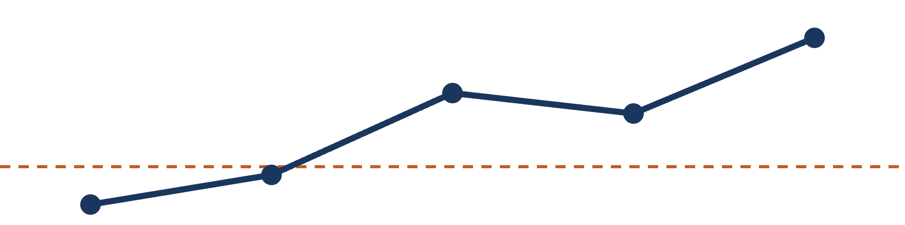
Le maillot et le contrat se paient
ANALYSE 2 · CE QUE LA RÈGLE NE VOIT PAS
×2,8
grand club, à profil égal
R² : 62 % → 73 %
+14 %
de cote par année de contrat restant
×1,7
Instagram : tiers le plus suivi
moins suivi : ×0,6
L'effet du contrat restant
cote (M€)
marché ÷ règle
Les plus payés au-dessus de la règle
≈ +14 % de cote par an de contrat
Joueur | Club | × règle
Upamecano | Bayern | ×12,0
Vitinha | PSG | ×10,6
Pacho | PSG | ×10,4
Hakimi | PSG | ×9,9
0 an · ×0,87
1 an · ×0,97
2 ans · ×1,25
3 ans · ×1,18
4 ans · ×1,44
11 des 12 premiers jouent dans un grand club.
Pointillé orange : ×1 = conforme à la règle · R² en validation croisée, joueurs dont on connaît le contrat
7 / 10
Notes:
Deuxième partie : ce que la règle ne voit pas. Le maillot d'abord : à stats, âge, poste et ligue égaux, un joueur de grand club vaut 2,8 fois plus. Sur les joueurs dont on connaît le contrat, la règle seule explique 62 % de la cote ; avec le grand club, on passe à 73 %, et 74 % en ajoutant le contrat. Le contrat ensuite, mon résultat clé. Les barres montrent la cote médiane, qui monte avec les années de contrat, mais en partie parce que les jeunes ont des contrats plus longs. La courbe corrige ça : c'est l'écart à la règle, qui tient déjà compte de l'âge. Il passe de 0,87 en fin de contrat à 1,44 à quatre ans : environ +14 % de cote par année de contrat, à âge égal. Logique : un joueur en fin de contrat part gratuitement. Enfin Instagram : sur le panel de 100 joueurs, le tiers le plus suivi vaut 1,7 fois la règle, le tiers le moins suivi 0,6 fois, mais c'est un seul relevé, je ne peux pas dire qui cause quoi. À droite, les joueurs les plus au-dessus de la règle : presque tous dans de grands clubs, et beaucoup de défenseurs dont la qualité ne se voit pas dans les tacles.

Slide 8
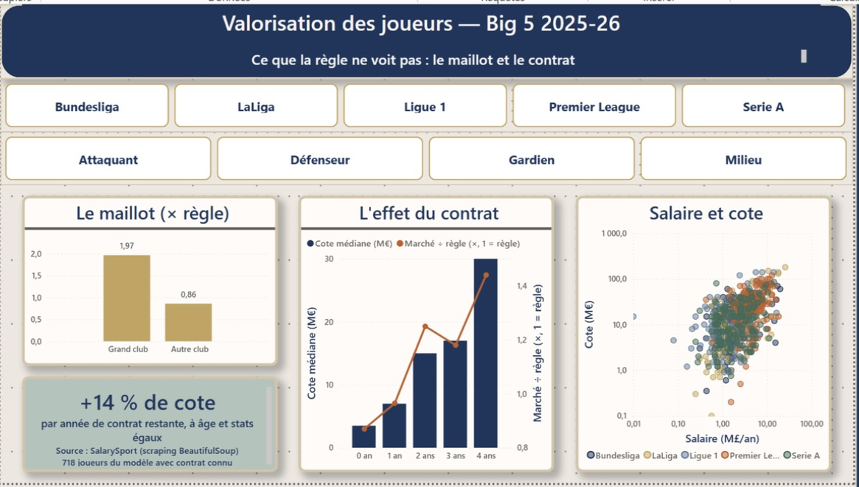
Un rapport de 7 pages pour explorer chaque joueur
POWER BI
1
Cadre
Périmètre et chiffres clés
2
Marché
Cote médiane par ligue et poste
3
Règle
Cote réelle contre prédite
4
Écarts
Joueurs sur- et sous-cotés
5
Club & contrat (ci-contre)
Effet grand club et contrat
6
Instagram
Abonnés et écart à la règle
7
Fiche joueur · démo
Un joueur : cote, règle, écart
Filtres championnat et poste sur les pages Marché, Règle, Club & contrat et Instagram
8 / 10
Notes:
Le rapport Power BI reprend tout ça en 7 pages, avec des filtres championnat et poste. Cadre : le périmètre et les chiffres clés. Marché : la cote médiane par ligue et par poste. Règle : la cote réelle contre la cote prédite. Écarts : les joueurs les plus sur- et sous-cotés. Club et contrat : l'effet du maillot et du contrat. Instagram : les abonnés face à l'écart à la règle. Fiche joueur : un joueur en détail. Ici, la page Club et contrat : à gauche le multiplicateur grand club contre autre club, au milieu l'effet du contrat avec la cote et le multiplicateur, à droite le nuage salaire contre cote, un point par joueur. Je vais vous montrer la fiche joueur en direct : on choisit un joueur, et on voit sa cote de marché, sa cote selon la règle, l'écart, et la médiane de son poste. [Si Power BI est lent : montrer une capture de la fiche.]

Slide 9




Quatre leviers pour payer le bon prix
RECOMMANDATIONS · POUR UN CLUB QUI RECRUTE
Négocier avec la règle
Chercher hors des grands clubs
Au-delà de ×2, on paie le nom ou le maillot, pas la saison.
À profil égal, environ 2,8 fois moins cher.
Viser les fins de contrat
Ne pas payer la prime anglaise
À 0 ou 1 an, le joueur vaut ×0,9 de la règle : le vendeur doit vendre.
×2,6 en Premier League : recruter ailleurs, vendre en Angleterre.
Chiffres à profil égal : stats, âge, poste et championnat déjà pris en compte
9 / 10
Notes:
Ce qu'un club peut en faire, en quatre leviers. Un : utiliser la règle comme prix de référence en négociation ; au-delà de deux fois la règle, on paie le nom ou le maillot, pas la saison. Deux : chercher hors des grands clubs, où le même profil coûte environ 2,8 fois moins cher. Trois : viser les joueurs à un an ou moins de leur fin de contrat ; ils valent environ 0,9 fois la règle, et le club vendeur a intérêt à vendre avant de les perdre gratuitement. Quatre : ne pas payer la prime de la Premier League quand on recrute ailleurs ; à l'inverse, un club peut vendre plus cher à un club anglais.

Slide 10



Une règle pour aujourd'hui, une prédiction pour demain
LIMITES ET SUITE
Limites
Pistes
Jointures sur le nom : 82 % (cotes), 62 % (salaires)
Contrats après 2030 absents de SalarySport
Salaires estimés, pas officiels
Instagram : 100 joueurs, un seul relevé
Prédire la valeur future avec l'historique Transfermarkt
Plusieurs saisons FBref pour entraîner et tester
Relevés Instagram répétés dans le temps
Merci · vos questions ?
Python · SQL · Power BI · web scraping
Valorisation des joueurs · Big 5 2025-26
10 / 10
Notes:
Pour finir, les limites : les jointures se font sur le nom, avec 82 % de réussite pour les cotes et 62 % pour les salaires ; les contrats qui finissent après 2030 ne sont pas sur SalarySport ; les salaires sont des estimations ; et le panel Instagram n'est qu'un relevé de 100 joueurs. La suite logique, c'est la prédiction : avec l'historique des cotes Transfermarkt et plusieurs saisons FBref, on peut entraîner un modèle sur une saison et prédire la cote de la saison suivante, puis le tester sur une saison qu'il n'a jamais vue. Merci, je suis prête pour vos questions.

